Slide 1
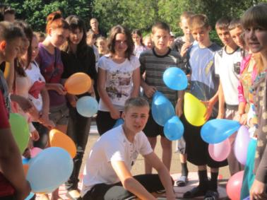
Новоукраїнська загальноосвітня школа І-ІІІ ступенів №3
Новоукраїнської районної ради Кіровоградської області
Модель
превентивної освіти
у школі, дружній до дитини

Slide 2
Тільки творча, духовно багата і здорова особистість може розв'язати як щоденні, так і масштабні завдання. В.О.Сухомлинський

Slide 3
Мета діяльності закладу як школи, дружньої до дитини
Підвищення виховної профілактичної ролі з попередження аморальних,антисуспільних проявів серед учнівської молоді,
загострення в них почуття непримиренності до негативних явищ,
збагачення духовного життя підлітків,
виховання бережливого, усвідомленого ставлення до власного здоров’я,
розвиток цінностей, спрямованих на формування здорового способу життя.

Slide 4
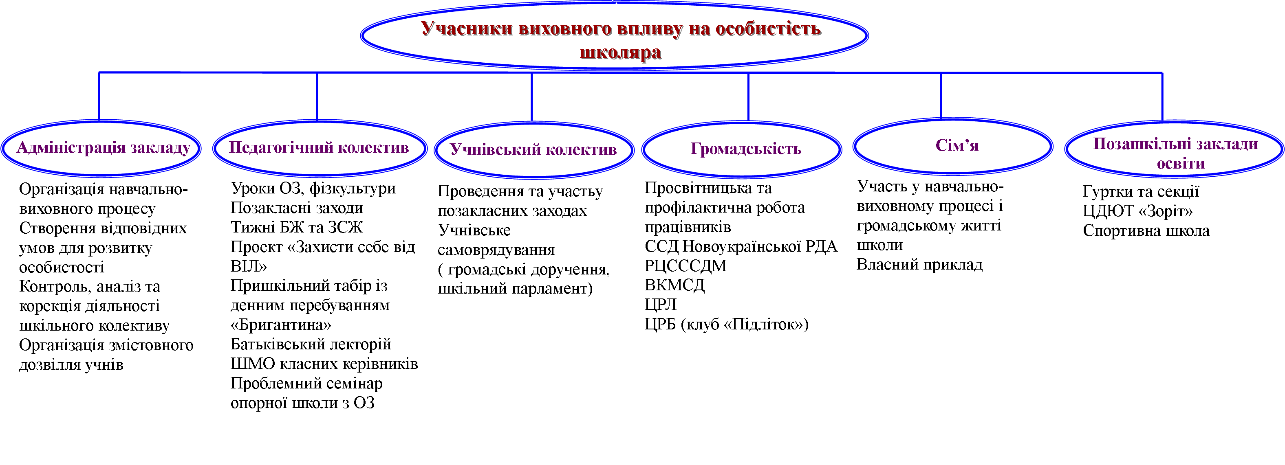
Структурна модель превентивної освіти
Новоукраїнської ЗШ І-ІІІ ступенів № 3

Slide 5
Превентивна діяльність
Інформаційно- просвітницька робота
Методична робота
Співробітництво з державними органами
і службами з питань захисту дітей та
громадськістю, позашкільними закладами освіти

Slide 6
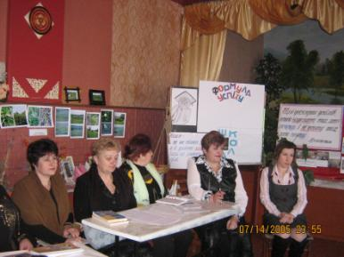
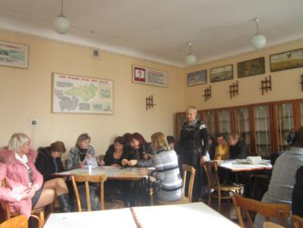
Новоукраїнська загальноосвітня школа І-ІІІ ступенів №3 – опорна школа з основ здоров’я
Проблема, над якою працює педагогічний колектив – формування здорового способу життя на основі розвитку життєвих компетентностей.

Slide 7
Тематика проблемних семінарів для вчителів району з основ здоров’я
«Запровадження здоров’язберігаючих технологій у навчально-виховний процес»,
«Організація сучасного уроку з основ здоров’я на базі теорії розвитку життєвих навичок»,
«Формування соціального досвіду учнів, навичок ЗСЖ в процесі викладання навчальних предметів».

Slide 8
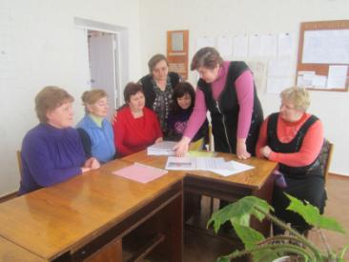
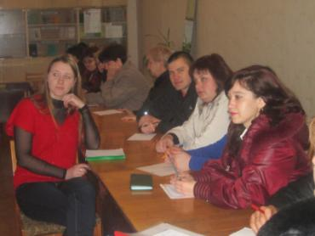
Методична робота з педагогічним колективом
Засідання педагогічної ради
Засідання методичного об’єднання класних керівників
Наради при директору

Slide 9
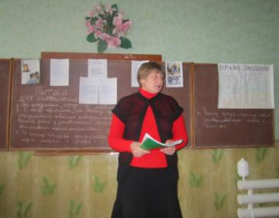
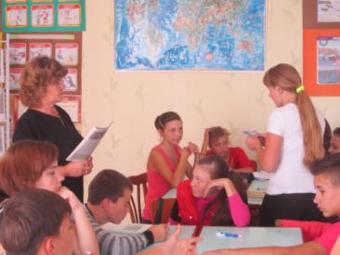
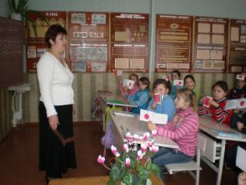
Просвітницька робота
Вивчення навчальних предметів: основ здоров’я, фізичної культури, правознавства, людина і світ, етики

Slide 10
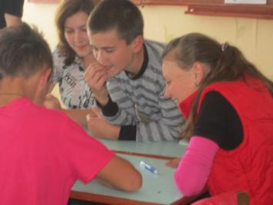
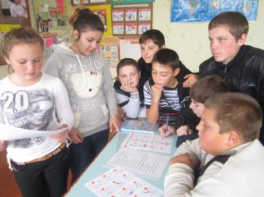
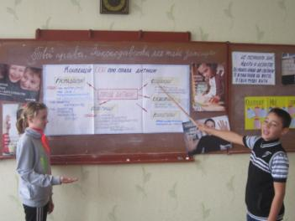
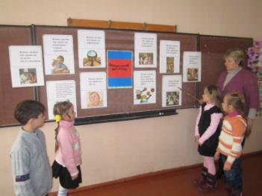
Позакласні заходи: класні години, турніри, конкурси, акції, тренінги, дискусії, усні журнали

Slide 11
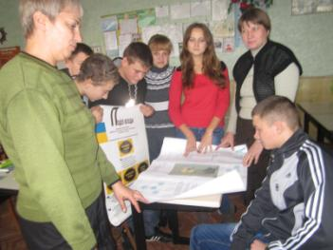
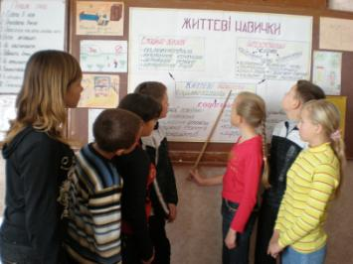
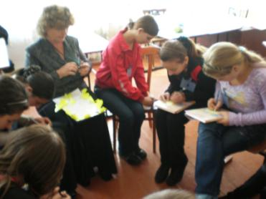
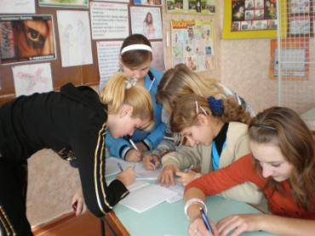
Тижні знань БЖ та ЗСЖ, дні здоров’я

Slide 12
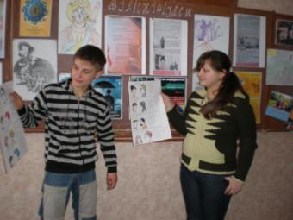
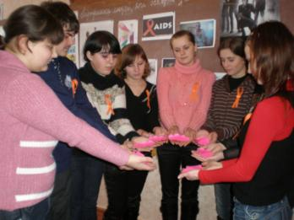
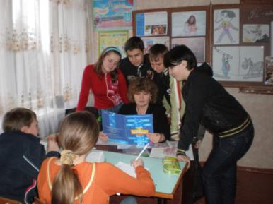
Превентивний проект “Захисти себе від ВІЛ”

Slide 13
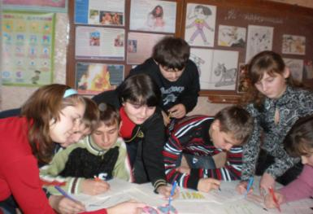
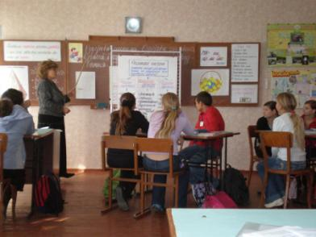
Мета проекту “Захисти себе від ВІЛ”
Попередження ВІЛ- СНІДу,
надання належної освіти з питань ІПСШ, сексуальної поведінки,
розвиток життєвих навичок,
вироблення в учнів «поведінкового імунітету» до ризиків.

Slide 14
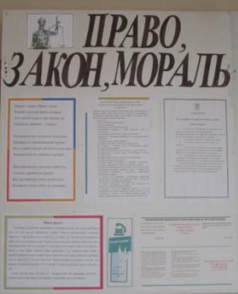
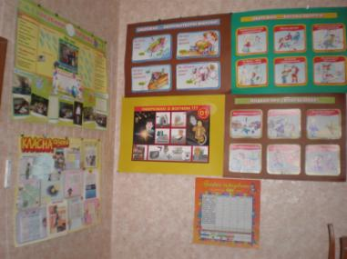
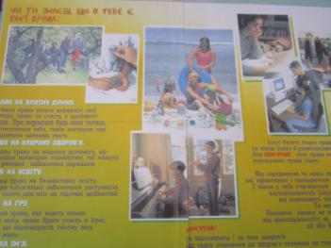
Оформлення інформаційно-просвітницьких куточків

Slide 15
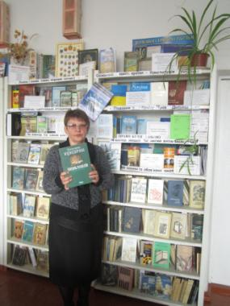
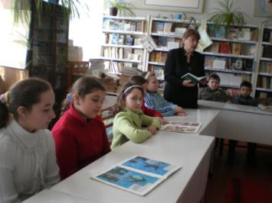
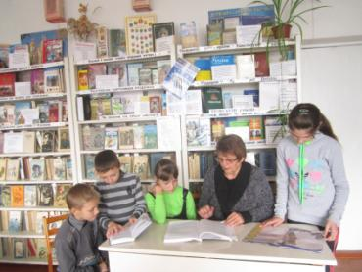
Функціонування шкільної бібліотеки
( презентації та виставки літератури, виховні заходи)

Slide 16
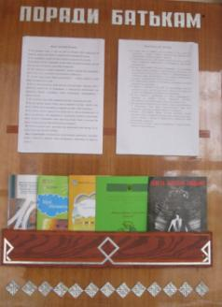
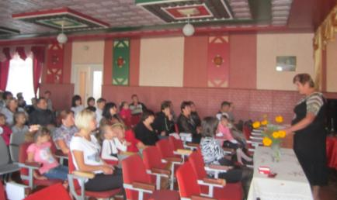
Педагогічна освіта батьків
Батьківські збори
Батьківський лекторій
Оформлення куточків “Поради батькам”
Проведення засідань батьківських комітетів
Функціонування батьківської пошти

Slide 17
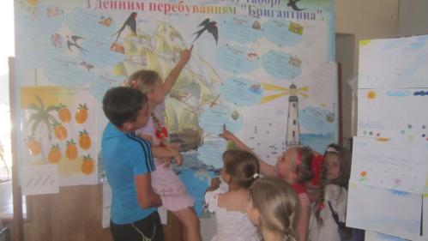
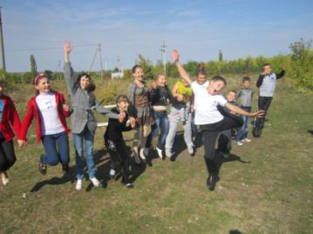
Організація роботи пришкільного табору з денним перебуванням “Бригантина”
Мета діяльності: поліпшення здоров’я школярів, забезпечення їх змістовного дозвілля, задоволення інтересів і духовних запитів, відповідно до індивідуальних потреб учнівської молоді.

Slide 18
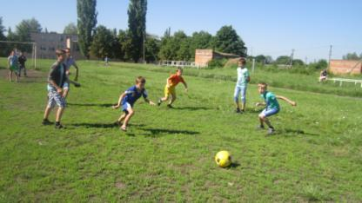
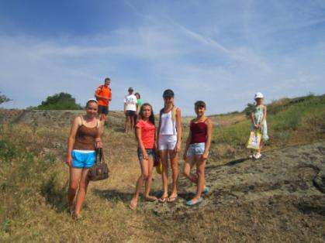
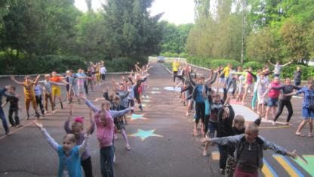
Види і форми діяльності табору
Організаційно-громадські
Санітарно-гігієнічні
Фізкультурно-спортивні
Пізнавальні
Художньо-творчі

Slide 19
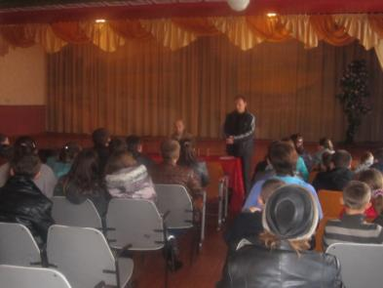
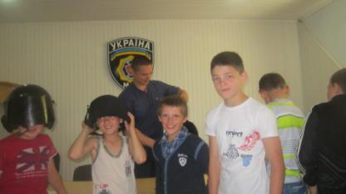
Співпраця з державними органами і службами з питань захисту прав дітей та громадськістю
ССД Новоукраїнської РДА
Комісією з питань захисту прав дітей Новоукраїнської міської ради
Новоєгорівською опікунською радою
ВКМСД
РЦСССДМ
ЦРЛ
ЦРБ (клуб “Підліток”)

Slide 20
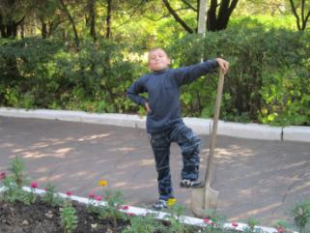
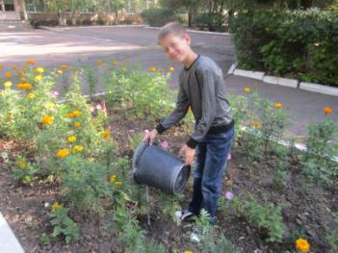
Робота класних керівників з превентивної освіти підлітків
Соціометричні зрізи психологічного мікроклімату в колективі
Дослідження умов проживання та спілкування дітей
Проведення рейдів-оглядів перебування неповнолітніх у вечірній час
Залучення учнів до роботи в гуртках, секціях, громадської діяльності в класах

Slide 21
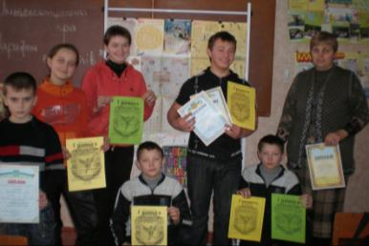
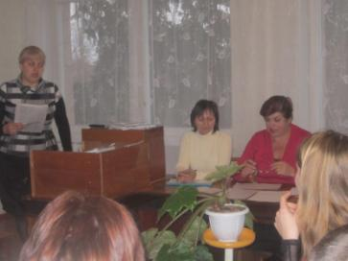
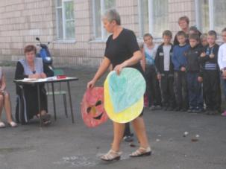
Робота педагога-організатора з превентивної освіти підлітків
Залучення учнів до громадського життя школи
Проведення позакласних заходів
Організація роботи учнівського парламенту

Slide 22
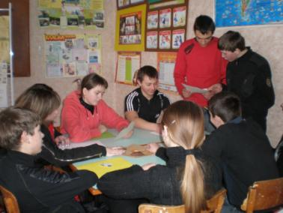
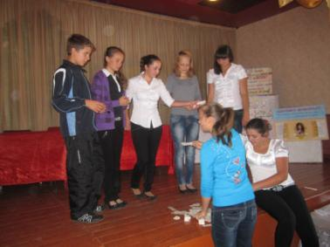
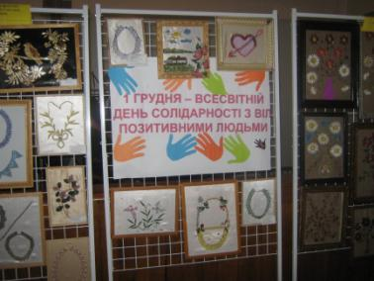
Діяльність учнівського парламенту
Проведення засідань міністерства милосердя
Організація загальношкільних тематичних лінійок
Випуск стіннівок
Участь в акціях

Slide 23
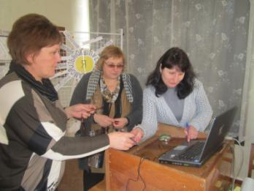
Діяльність адміністрації школи
з превентивної освіти
Облік та аналіз відвідування учнями занять у школі, зайнятості їх у позаурочний час
Моніторинг заходів щодо формування здорового способу життя та особистої безпеки вихованців, збереження репродуктивного здоров’я, попередження ВІЛ-СНІДу
Організація зустрічей з представниками правоохоронних органів, лікарями
Організація літнього відпочинку школярів

Slide 24
Показники зрілості особистості
Стійка позиція
Морально-соціальний статус
Адаптованість у суспільсві
Соціальна активність
Комунікабельність
Уміння самовдосконалюватися
Здатність до самозахисту
Відповідальність
Самостійність
Непримиренність до негативних явищ
Критичність мислення

Slide 25
Якими діти народжуються — ні від кого не залежить, але в наших силах зробити їх хорошими через правильне виховання. Плутарх

